Slide 1
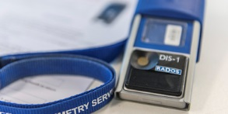
Perdu
Ian Crotty
0041 75 411 4414
Merci

